Slide 1
презентация по теме:
«Декоративные швы»

Slide 2
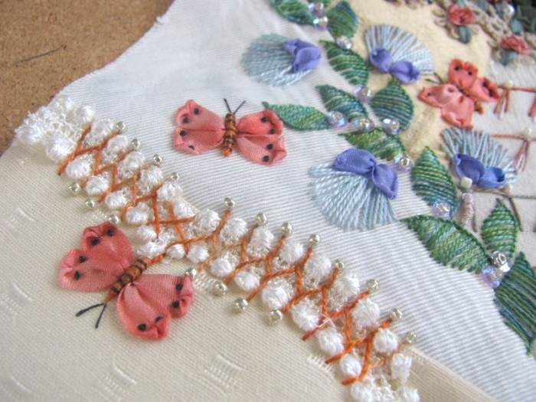
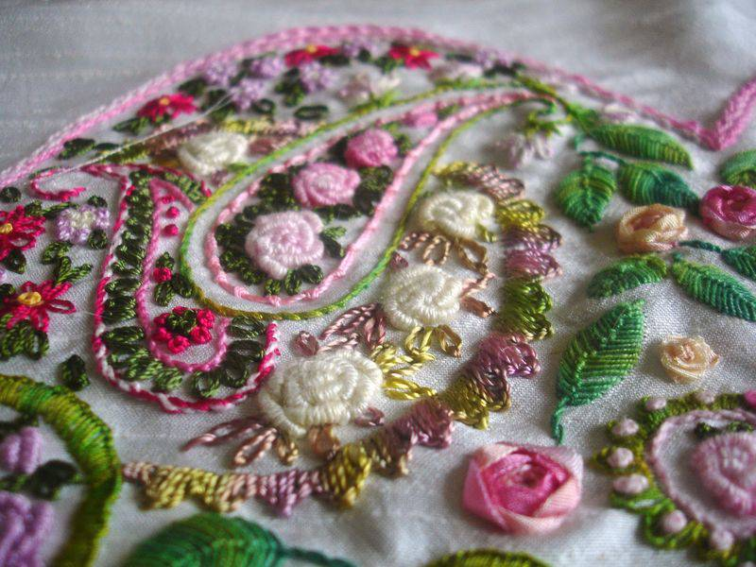
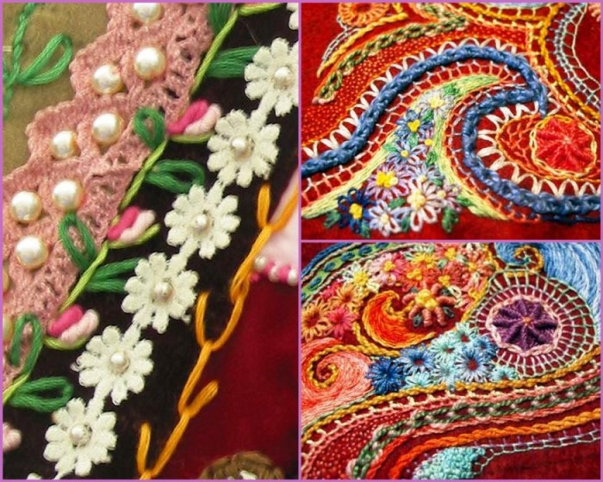
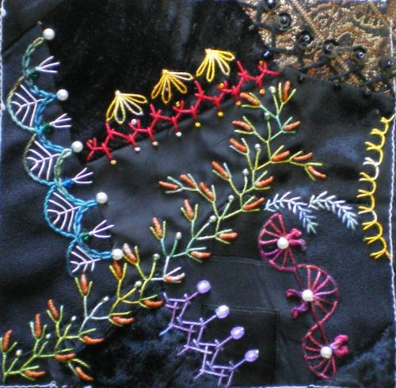
Декоративные швы

Slide 3
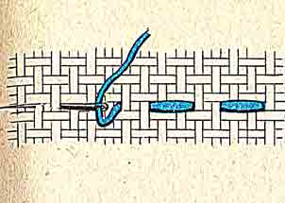
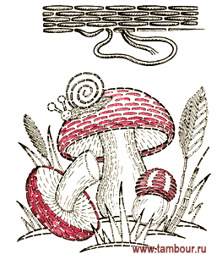
Шов «вперед иголку»
Шов «вперед иголку» —самый легкий в исполнении.
С помощью этого шва можно создать множество вариантов шва для оформления одежды и предметов.
Швом «вперед иголку» можно вышить цветы и листья только по контуру или зашив всю площадь рисунка; украсить одежду, проложив толстыми нитками стежки на воротнике, вдоль линий швов, на карманах, а также вышить салфетку, диванную подушку, панно и плакетку.

Slide 4
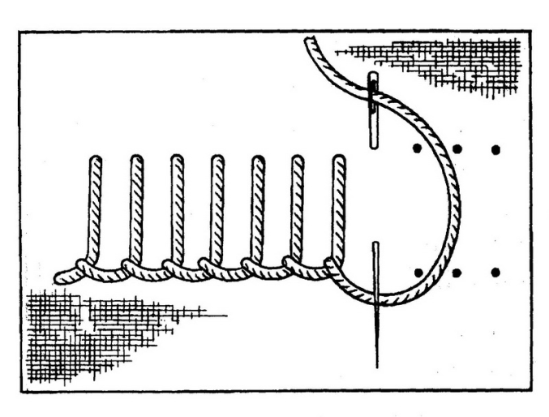
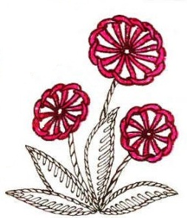
Шов петельный
Шов петельный, или краевой, применяется в шитье для обшивки петель, обметывания краев изделия и в вышивании.
Стежки можно класть плотно один возле другого или на расстоянии, располагать группами, придавать разную направленность и форму, украсить нитками другого цвета.
При оформлении краев изделий ровных и фестончатых; чтобы придать прочность и выпуклость, петельный шов выполняется по настилу. Петельным швом вышивают цветы, листья.

Slide 5
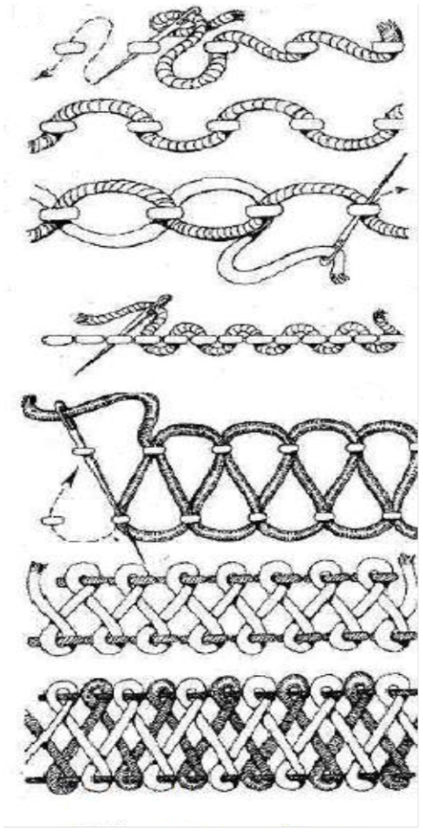
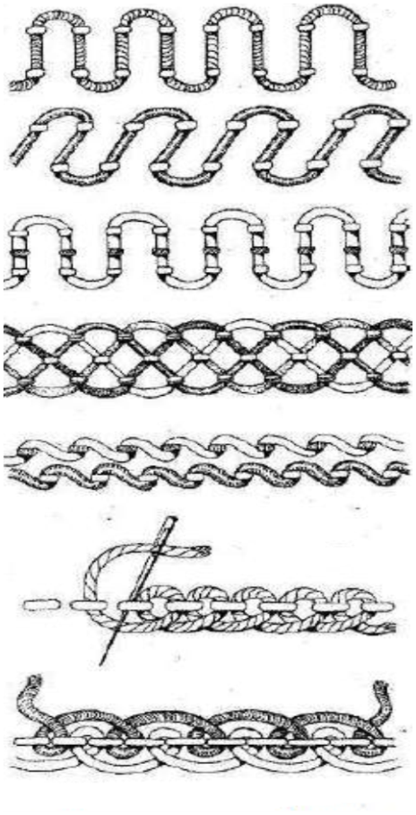
Шов «шнурочек»
«Шнурочек» — очень простой декоративный шов, выполняемый на основе начальных.
Ряды стежков швов «вперед иголку», «за иголку», цветными нитками. Сначала на ткани по линии рисунка или по контуру узора прокладывают ряды простых стежков, а затем цветной ниткой, не прокалывая ткань, обвивают их; создавая «змейки» и «барашки»

Slide 6
Шов «козлик»
Шов «козлик» представляет собой перекрещивающиеся стежки на лицевой стороне, а на изнанке — два ряда параллельных горизонтальных мелких стежков.
В зависимости от расстояния между стежками шов можно делать узким и широким, редким и частым.
Этим швом можно отделывать детскую одежду или, как гладью, заполнять детали небольших цветов и листьев.

Slide 7
Шов тамбурный
Шов тамбурный— глухой односторонний шов. Напоминает цепочку, связанную крючком на лицевой стороне; и строчку — на изнанке
Выполнив 4—5 петель из одной точки, получаем цветок. А если петли расположить по кругу и серединку заполнить стежками,— вышита ромашка. Если петли сгруппировать и соединить стебельком, получается веточка и колосок.

Slide 8
Шов «петля вприкреп»
Шов «петля вприкреп» состоит из ряда изолированных петель, расположенных по узору.
Множество узоров можно подучить из тамбурной петли, придавая ей различные положения. Можно закрепить петлю коротким или длинным стежком, внутри больших петель сделать петли поменьше, закрепить верх петли двумя прикрепами.

Slide 9
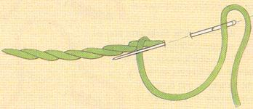
Стебельчатый шов
Стебельчатым швом в растительных орнаментах вышивают стебельки цветов, листьев, бутонов. Этим швом можно вышить полностью узор или обшить контур детали, уже выполненный другими швами.
Важно: Вышивая стебельчатым швом, надо следить, чтобы рабочая нить на протяжении вышивания всего образца или узора находилась все время снизу или все время сверху от линии вышивки. Нельзя направлять рабочую нить то вниз, то вверх, потому что потеряется стебельчатый вид шва.

Slide 10
Спасибо за внимание

